Slide 1
Taklimat ProKEM @PPD Jempol Jelebu
WAN HAMZAH BIN WAN BADARUDDIN
Pegawai Teknologi Makanan | UKKM |
PKDT | 25/02/2022
http://meet.google.com
/vgc-jtad-qty

Slide 2
Isi Kandungan
Pengenalan
Elemen ProKEM

Slide 3
Pengurusan Makanan Selamat?
“Amalan Kebersihan Makanan (Good Hygiene Practice)Yang Baik”

Slide 4
GHP
Bersih
Luaran/ dalaman
Kenal & pasti
Selamat
Kawalan & Pencegahan
Makanan cemar/ rosak
Notes:
KM → Kawalan bakteria bahaya di dalam makanan
Bakteria → bertambah → FP/ keracunan!
Bilangan → indikator → sama ada makanan dikendalikan dengan betul

Slide 5
Kebersihan Makanan
KM → Kawalan bakteria bahaya di dalam makanan
Bakteria → bertambah → FP/ keracunan!
Bilangan → indikator → sama ada makanan dikendalikan dengan betul

Slide 6
Kebersihan Makanan
Dari siasatan kes keracunan makanan→ punca yang nyata:
  sedia terlalu awal
  simpan pada suhu tidak betul
  Makanan yang digunakan tercemar
  Tidak proses atau masak dgn betul
  Pencemaran silang
  Infected food handlers

Slide 7
GHP
Makanan cemar/ rosak
Aduan
Pembaziran makanan
Penutupan premis
Denda / kos guaman
Tindakan mahkamah
Kematian

Slide 8
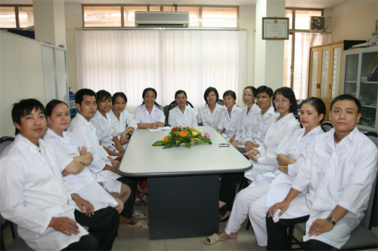
Tanggungjawab Siapa???

Slide 9
Tanggungjawab Siapa???
Keselamatan Makanan
PM
Tukang cuci
Kontraktor Luar
Pemilik
Pengurus
Penguatkuasa
Pelanggan

Slide 10
Pencemaran Makanan
Biologikal
Kimia
Fizikal

Slide 11
Pencemaran Makanan
Biologikal
Kimia
Fizikal

Slide 12

Faktor Pembiakan Bakteria
T
T
A
O
F
M
Notes:
Fokus kepada factor yang menyebabkan bil boleh fp

Slide 13
Faktor Pembiakan Bakteria
T
T
Time / Masa
Temperature / Suhu
A
O
Acidity / Keasidan
Oxygen / Oksigen
F
M
Food / Makanan
Moisture / Kelembapan
Notes:
Fokus kepada factor yang menyebabkan bil boleh fp

Slide 14
Faktor Pembiakan Bakteria
T
T
Time / Masa
Temperature / Suhu
A
O
Acidity / Keasidan
Oxygen / Oksigen
F
M
Food / Makanan
Moisture / Kelembapan
Notes:
Fokus kepada factor yang menyebabkan bil boleh fp

Slide 15
Time / Masa
4 Jam

Slide 16
Temperature / Suhu
1 tahun = berapa hari?

Slide 17
Temperature / Suhu
365

Slide 18
Temperature / Suhu
365

Slide 19
Temperature / Suhu
36 5

Slide 20
Temperature / Suhu
5 63
<5⁰C
>63⁰C
SUHU ZON BAHAYA

Slide 21
Temperature / Suhu
Kuman hidup, membiak, dan merosakkan makanan
5 63
<5⁰C
>63⁰C
Suhu Penyimpanan:
Chiller: <5ºC
Freezer: <-18ºC
Cold Holding
Suhu Masakan
Hot Holding
SUHU ZON BAHAYA

Slide 22
Bacillus cereus
Starchy
Beras
Cili kering
Toksin
Masakan rosak
Upper GIT
Spora
Bijirin
Kawalan
Tahan suhu masakan
Lower GIT
>63ºC
Hot & cold holding
Dispose > 4 jam

Slide 23
Salmonella spp.
Poultry
Ayam
Telur
Symptom
Lower GIT
6 – 72 jam
Kawalan
>63ºC
Hot & cold holding

Slide 24
Peraturan Yang Terlibat

Slide 25
Akta / Peraturan
bahaya-bahaya kesihatan
penipuan
penyediaan
Penjualan
penyimpanan
Keracunan
penyakit
AM
1983
Notes:
OBJEKTIF AM
melindungi orang ramai daripada bahaya-bahaya kesihatan daripada makanan dan penipuan dalam penyediaan, penjualan dan penyimpanan makanan.

Slide 26
Akta / Peraturan
Akta Makanan 1983
PPM 1985
PPKM 2009
PPIM 2011
PPKHT 2004
PPM (HC) 2009
Notes:
PPKHT Kawalan Hasil Tembakau
PPIM Iradiasi Makanan
PPM (HC) pengeluaran sijil kesihatan bagi eksport ikan dan keluaran ikan ke kesatuan eropah

Slide 27
Akta / Peraturan
Akta Makanan 1983
PPM 1985
PPKM 2009
PPIM 2011
PPKHT 2004
PPM (HC) 2009
Notes:
PPKHT Kawalan Hasil Tembakau
PPIM Iradiasi Makanan
PPM (HC) pengeluaran sijil kesihatan bagi eksport ikan dan keluaran ikan ke kesatuan eropah

Slide 28
Notis / tawaran kompaun
Mahkamah
< RM10k
Penjara
< 2 tahun
Akta / Peraturan
Pengendali Makanan
Imunisasi anti-tifoid
Pakaian
Amalan
LPM

Slide 29
Notis / tawaran kompaun
Mahkamah
< RM10k
Penjara
< 2 tahun
Akta / Peraturan
Premis Makanan
Daftar
Pamer
Kebersihan
Perosak
PJKM (Kilang)

Slide 30
Elemen-elemen ProKEM

Slide 31
ProKEM
Keperluan Pekerja
1
Susun Atur Premis
2
Kebersihan dan Penyelenggaraan Premis
3
Pelupusan Sisa Pepejal
4
Kawalan Makhluk Perosak
8
Spesifikasi Bahan Mentah
5
Kawalan Proses
6
Peralatan dan Perkakasan Dapur
7

Slide 32
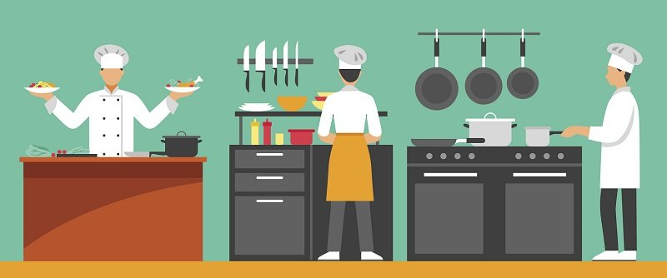

ELEMEN 1
KEPERLUAN PEKERJA

Slide 33


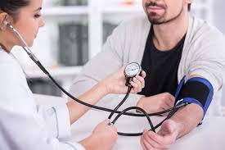
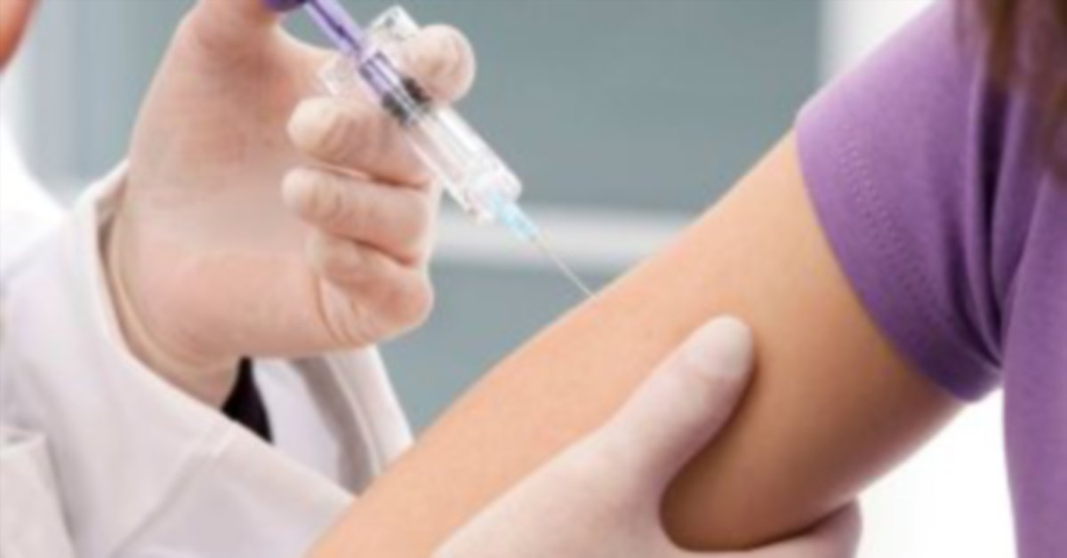
Kesihatan Diri Pengendali Makanan
Pemeriksaan kesihatan bertujuan untuk mengesan sama ada mempunyai penyakit berjangkit atau penyakit bawaan makanan atau air
Suntikan anti-tifoid bagi mencegah penyakit demam kepialu
Pemeriksaan Kesihatan
Suntikan anti-tifoid

Slide 34





Latihan Pengendali Makanan (LPM)
Kementerian Kesihatan Malaysia (KKM) telah mewajibkan semua pengendali
makanan menjalani Latihan
Pengendali Makanan (LPM) di mana-mana institusi yang diiktiraf oleh KKM
melalui Peraturan-Peraturan
Kebersihan Makanan
(PPKM) 2009.
SLPM Yang Diiktiraf
Tenaga Pengajar
Pastikan SLPM (Sekolah Latihan Pengendali Makanan yang menjalankan kursus diiktiraf oleh KKM
Pastikan tenaga pengajar yang menjalankan kursus diiktiraf oleh KKM
http://fsq.moh.gov.my
http://fsq.moh.gov.my
Bayaran Yang Dikenakan
Tempoh Masa
Jumlah Peserta
Yuran adalah sebanyak
RM 50.00 untuk seorang
Tempoh masa kursus adalah minimum 3 Jam
Setiap sesi kursus bilangan peserta tidak melebihi 30 orang.

Slide 35

ELEMEN 2
SUSUN ATUR PREMIS

Slide 36
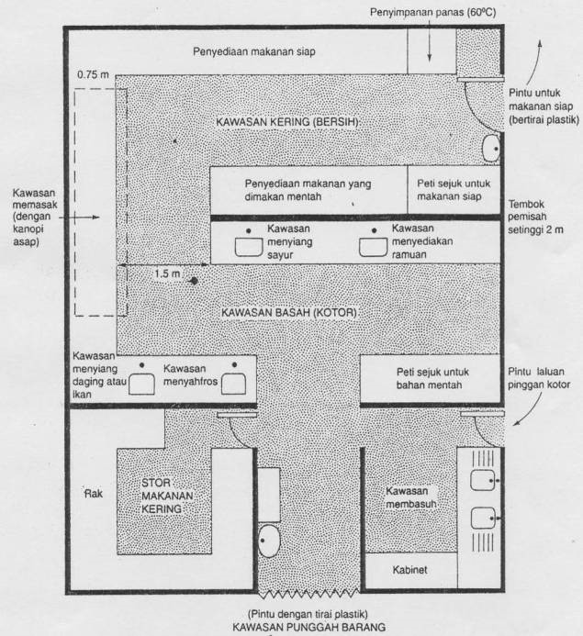



SUSUN ATUR PREMIS
Rekaan Susun Atur
Susun atur premis perlu mengelakkan pencemaran silang dan memudahkan aktiviti pencucian dijalankan
Susunan yang baik mempunyai laluan pemprosesan sehala sama ada bentuk U atau L
Selain itu, penzonan perlu dikenalpasti bagi kawasan proses berisiko rendah, sederhana dan tinggi bagi mengelakkan pencemaran silang
Apa Itu pencemaran silang?
Pencemaran yang berlaku disebabkan pemindahan bakteria berbahaya daripada bahan mentah ke makanan yang sedia dimakan melalui tangan, peralatan yang digunakan dan juga persekitaran
Kedudukan Tandas Tidak Terbuka Terus ke
Kawasan Pemprosesan
Bilik
persalinan
Kawasan
Pemprosesan
Tandas

Slide 37
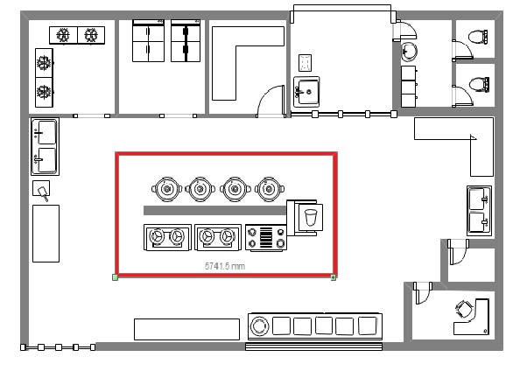
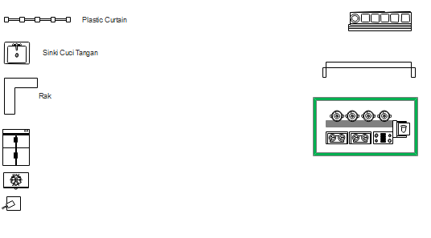
SUSUN ATUR PREMIS
PETUNJUK :
Kawasan
Penerimaan
Bahan Mentah
Kawasan Bersih
Stor Bahan Mentah Kering
Stor Bahan Mentah Sejuk Dingin
Stor Bahan Mentah Sejuk Beku
Kawasan Kotor
MULA
Sinki
Rak Peralatan
Rak Peralatan
Kawasan Memasak
Kawasan Pencucian Peralatan
Kawasan
Pemprosesan
Plastic Curtain
Roller Shutter
Stor Bahan Kimia
Laluan Bahan Mentah
TAMAT
Kawasan Penghidangan
Pejabat

Slide 38
SUSUN ATUR PREMIS (Bentuk U)
PETUNJUK :
Kawasan
Penerimaan
Bahan Mentah
Kawasan Bersih
Stor Bahan Mentah Kering
Stor Bahan Mentah Sejuk Dingin
Stor Bahan Mentah Sejuk Beku
Kawasan Kotor
MULA
Sinki
Rak Peralatan
Rak Peralatan
Kawasan Memasak
Kawasan Pencucian Peralatan
Kawasan
Pemprosesan
Plastic Curtain
Roller Shutter
Stor Bahan Kimia
Laluan Bahan Mentah
TAMAT
Kawasan Penghidangan
Pejabat

Slide 39
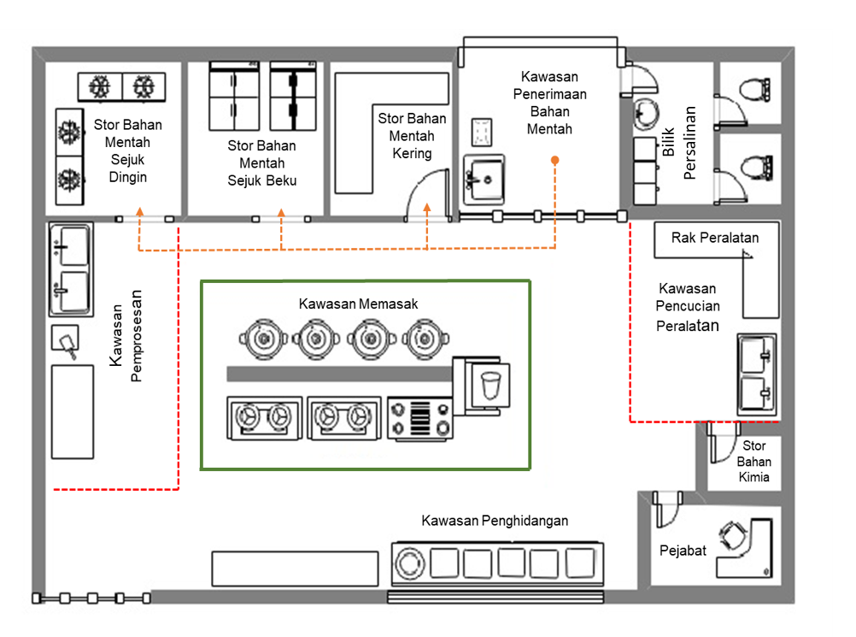

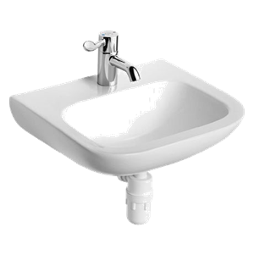

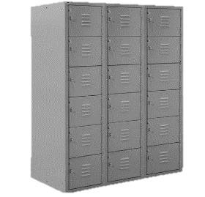
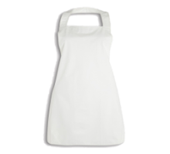
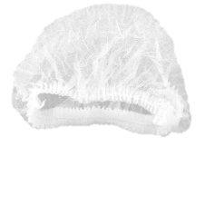
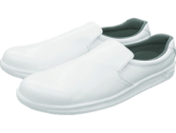
KEPERLUAN BILIK PERSALINAN
Premis perlu disediakan ruang atau bilik persalinan dan mempunyai perkara-perkara berikut:
Sinki mencuci tangan dan sabun untuk mencuci tangan sebelum masuk ke kawasan proses
Menyediakan rak kasut yang berlainan bagi kasut kotor (kasut dari rumah) dan kasut bersih
Pakaian Pelindung
cth: apron; mestilah
berwarna cerah (supaya kotoran dapat dilihat)
tidak berpoket (untuk elakkan menyimpan barang yang menyumbang pencemaran silang )
Menyediakan locker berkunci untuk menyimpan barang-barang peribadi pengendali makanan
Menyediakan pakaian pelindung seperti apron, penutup kepala dan kasut bertutup

Slide 40

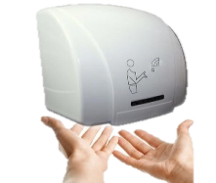
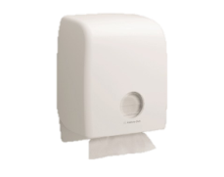
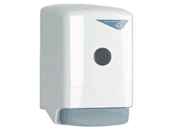
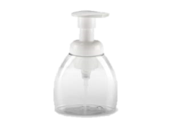
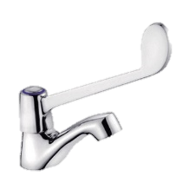
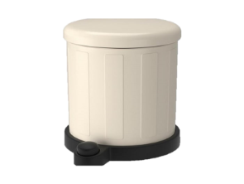
KEPERLUAN MENCUCI TANGAN
Premis perlu disediakan sinki cuci tangan yang
mencukupi dilengkapkan dengan perkara-perkara
berikut:
Menyediakan tuala kertas atau pengering tangan automatik untuk mengeringkan tangan
Menyediakan sabun cecair yang sesuai
di dalam bekas dispenser
Dilengkapi dengan paip dioperasi tanpa tangan
Menyediakan tong sampah berpenutup dioperasi tanpa tangan

Slide 41
ELEMEN 3
KEBERSIHAN DAN PENYELENGGARAAN PREMIS

Slide 42
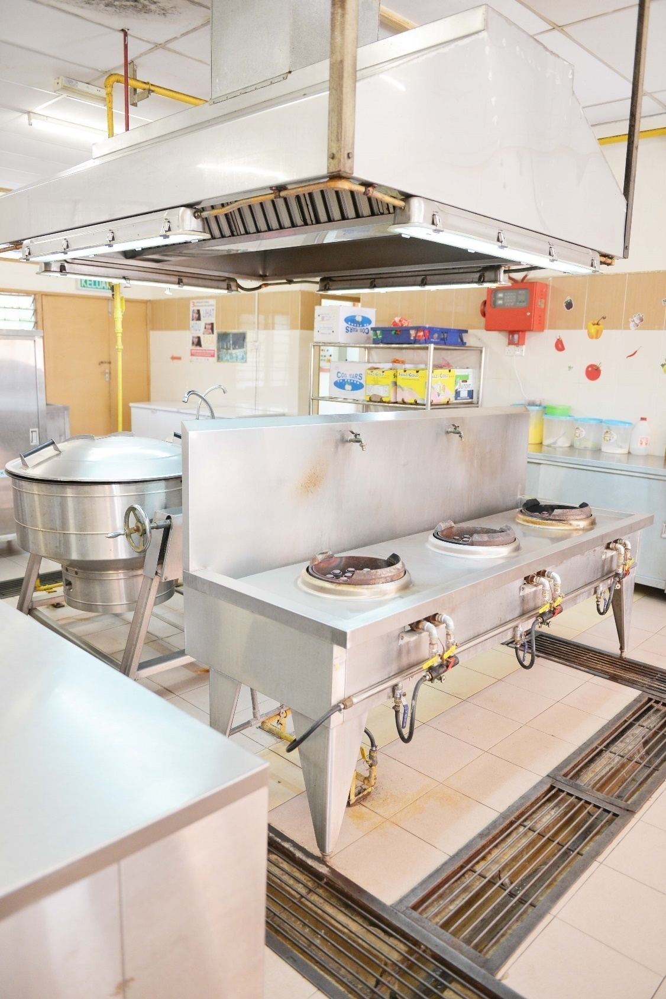
KEBERSIHAN DAN PENYELENGGARAN PREMIS
Kebersihan
Premis
Mengelakkan kemasukan makhluk perosak & menjadi sarang makhluk perosak
Premis hendaklah kekal dalam keadaan baik, bersih dan kemas pada setiap masa.
Sampah dan barang-barang yang tidak digunakan perlu dikeluarkan dari premis
Premis perlu dibersihkan
sekurang-kurangnya sekali sehari

Slide 43
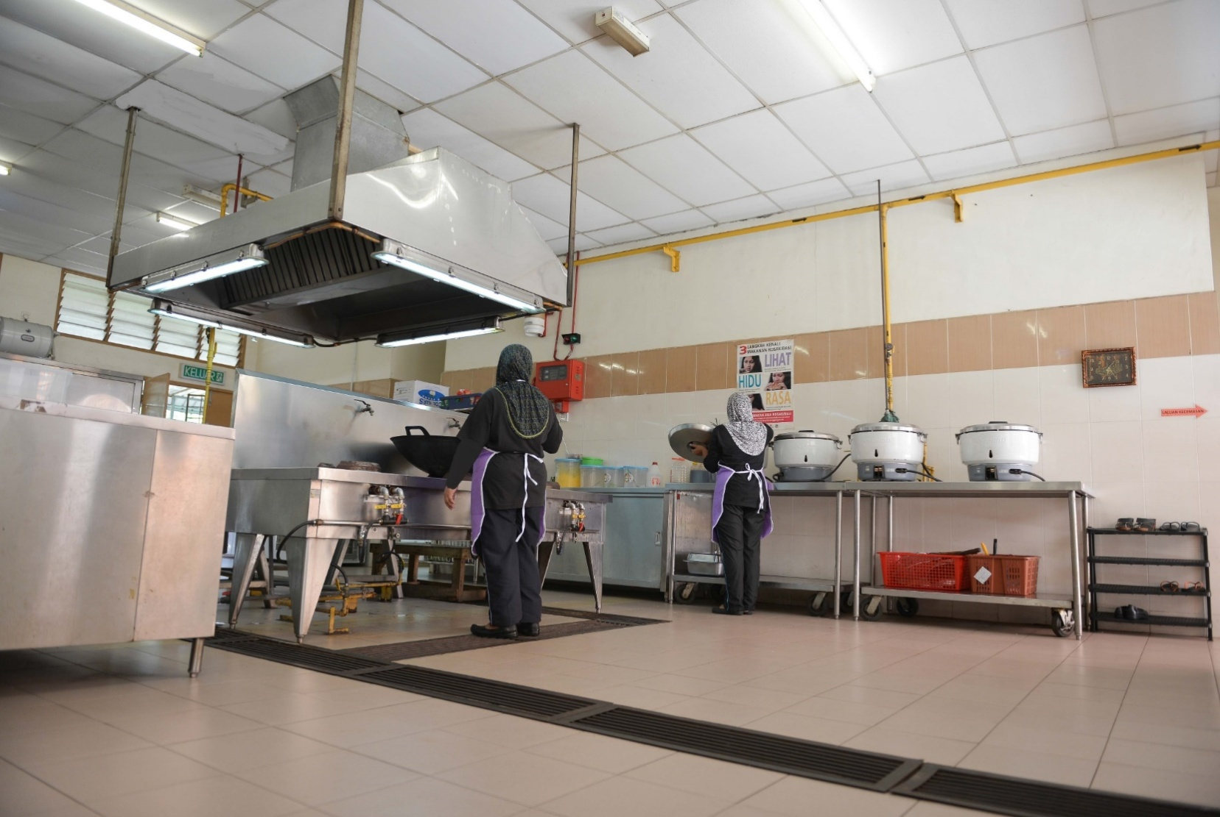
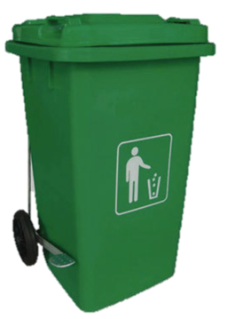
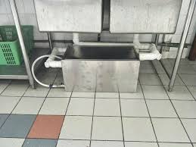
JADUAL PENCUCIAN PREMIS
LAMPU
Kekerapan:
Setiap minggu
KITCHEN HOOD
Kekerapan:
Setiap minggu
SILING
Kekerapan:
Setiap minggu
Kekerapan pencucian bergantung kepada aktiviti & penggunaan fasiliti
TINGKAP
Kekerapan:
Setiap minggu
DINDING
Kekerapan:
Setiap minggu
GREASE TRAP
Kekerapan:
Setiap hari selepas operasi
(Tidak boleh dibiarkan semalaman)
TONG
SAMPAH
Kekerapan:
Setiap hari
LANTAI
Kekerapan:
Setiap hari selepas memasak
LONGKANG
Kekerapan:
Setiap hari

Slide 44

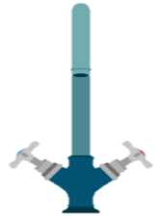












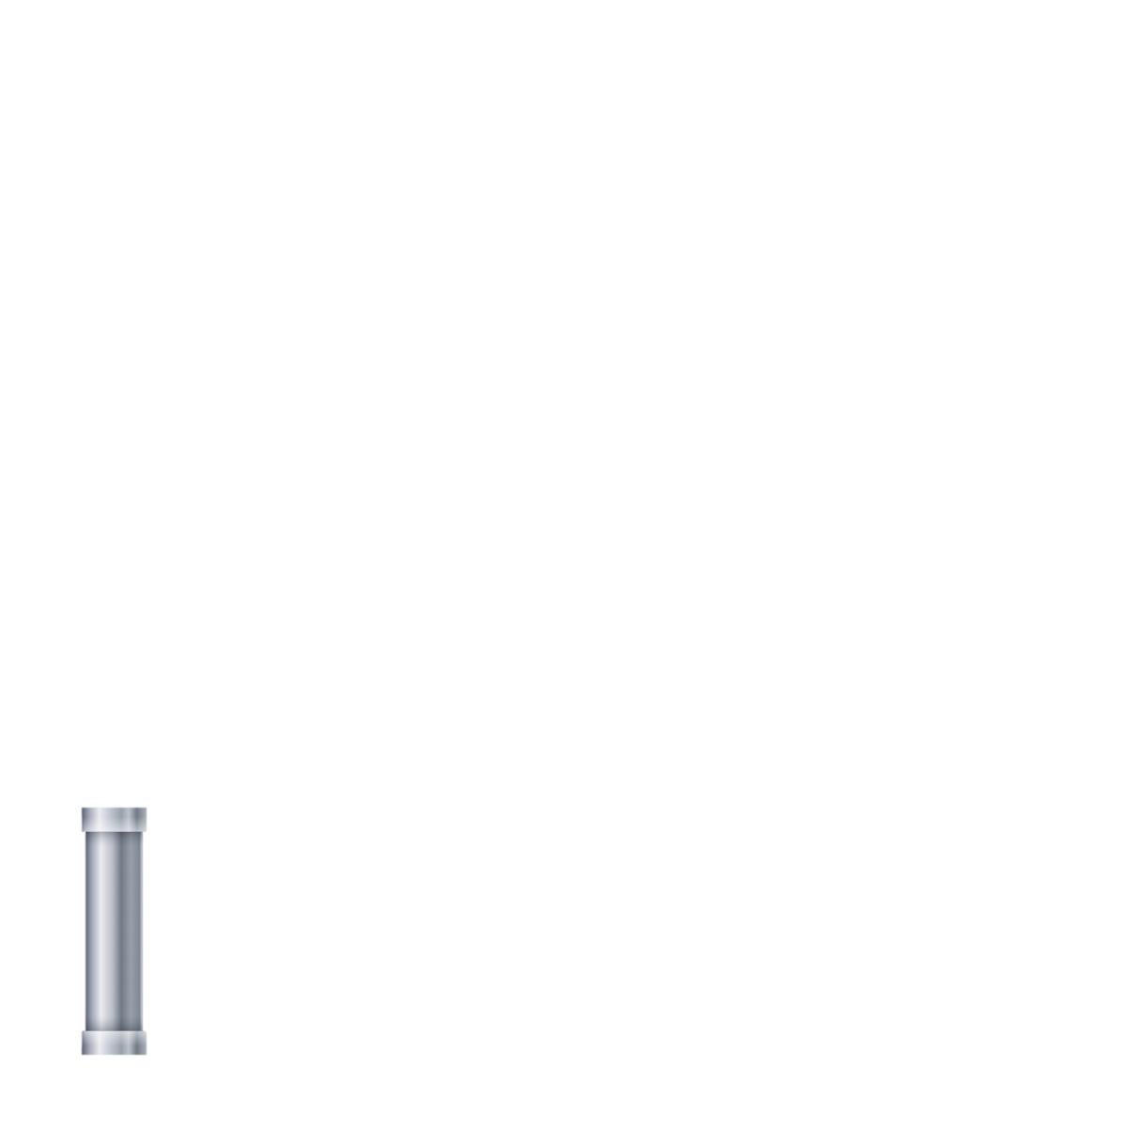






KAEDAH PENCUCIAN PERALATAN
Pengeringan
Pencucian
Bilas
Sanitasi
Buang sisa makanan/kotoran
Grease Trap
Premis dan peralatan perlu berada dalam keadaan bersih, baik dan diselenggara. Program pencucian dan penyelenggaraan perlu pemantauan, dilaksanakan secara berkala dan didokumenkan.

Slide 45
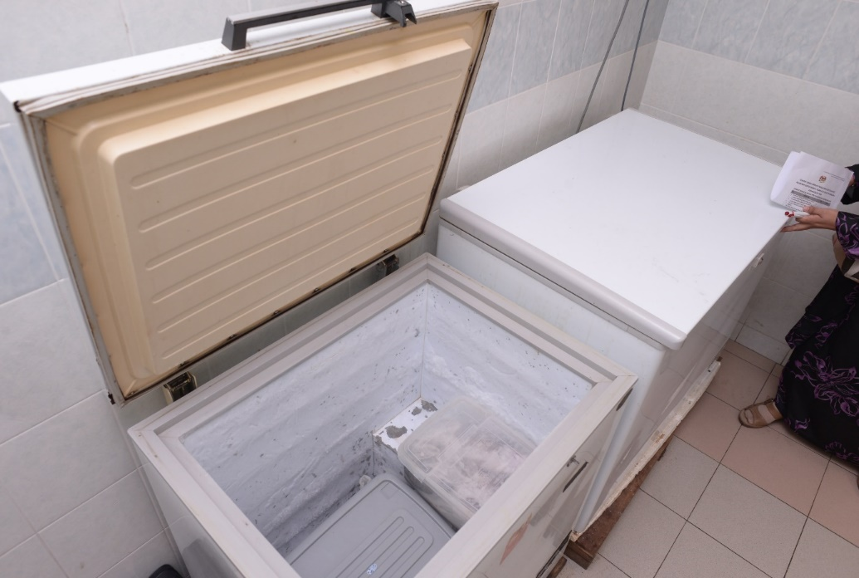
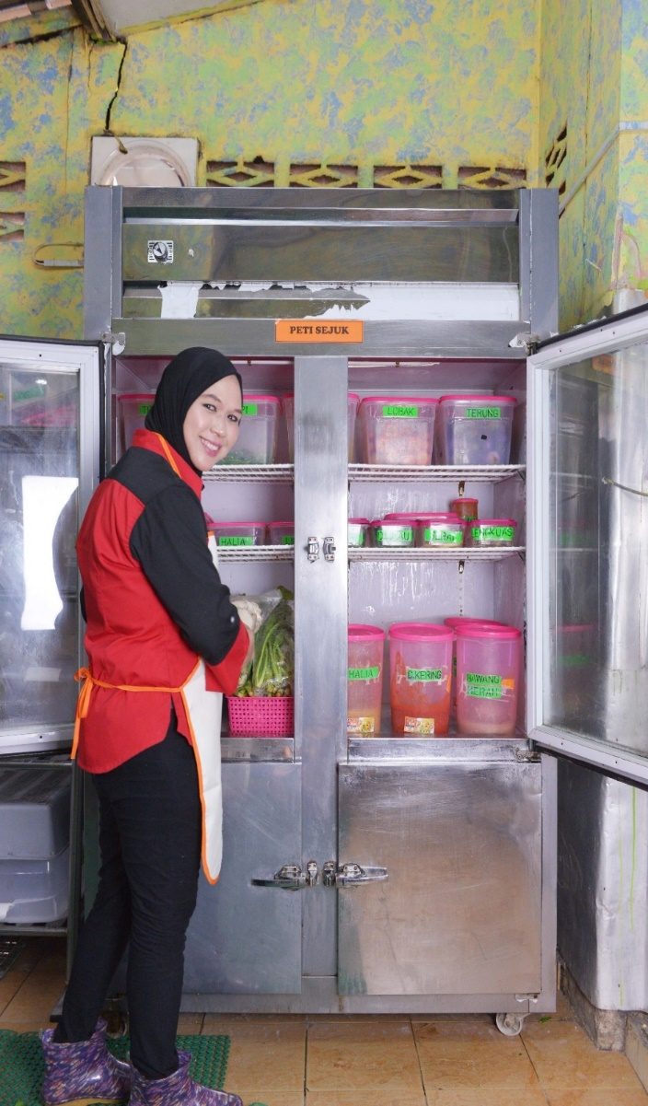
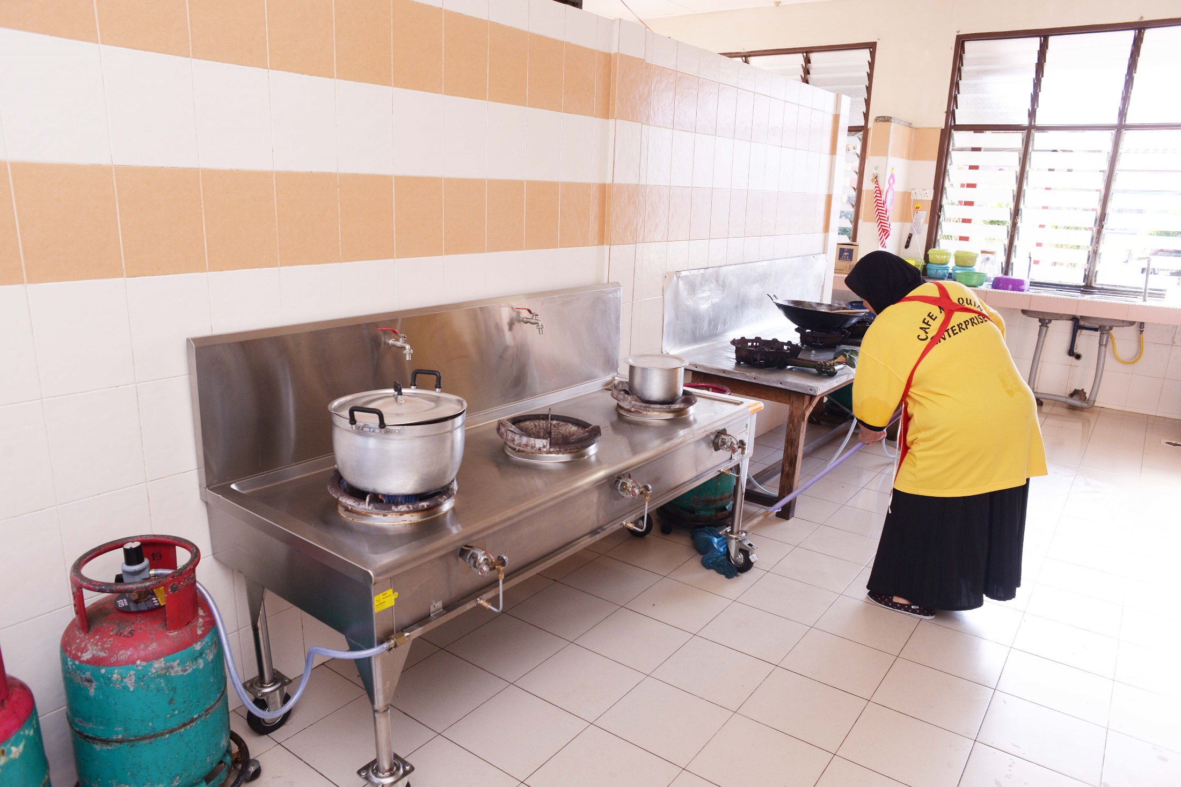
JADUAL PENCUCIAN PERALATAN
PETI SEJUK BEKU
Kekerapan:
Apabila perlu *
jika lapisan ais tebal
atau sekurang-kurangnya
Setiap bulan/minggu
PERALATAN MEMASAK
Kekerapan:
Setiap hari selepas memasak
PETI SEJUK DINGIN
Kekerapan:
Apabila perlu *
jika lapisan ais tebal
atau sekurang-kurangnya
Setiap bulan/minggu

Slide 46

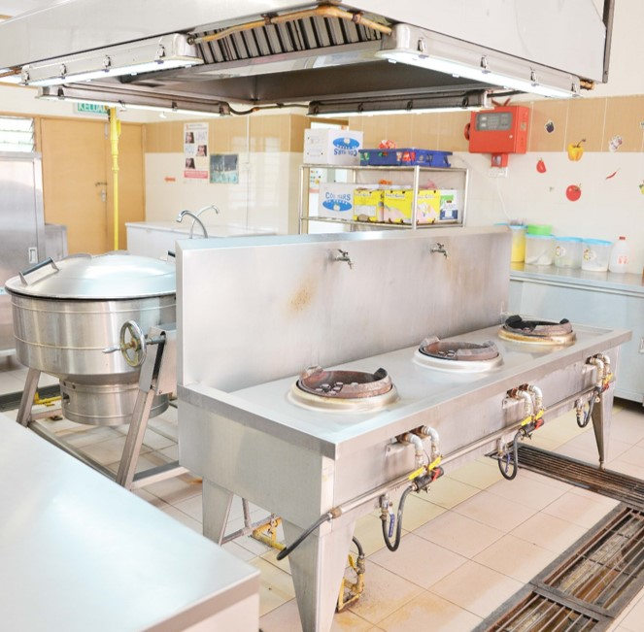

Penyelenggaraan Peralatan
Diselenggara 1 Tahun Sekali
Peti Sejuk Beku
Peti Sejuk Dingin
Perlu diselenggara mengikut jadual
Dapur Memasak
Kitchen Hood
Tujuan penyelenggaraan adalah untuk memastikan peralatan berfungsi secara optimum
Diselenggara setahun
2 kali

Slide 47
ELEMEN 4
PELUPUSAN SISA PEPEJAL

Slide 48
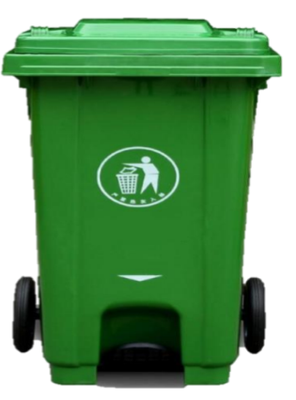
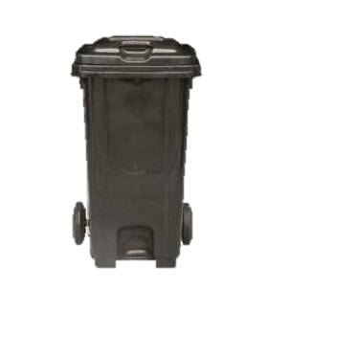

PELUPUSAN SISA PEPEJAL
Pengusaha makanan perlu mengambil langkah serta merta untuk melupuskan sisa pepejal dengan sempurna seperti berikut:
TONG SAMPAH
Tong sampah hendaklah dilapik dengan karung plastik dan sentiasa ditutup.
Tong sampah perlulah dari jenis yang dibuka dengan menggunakan kaki (foot operated).
Sampah perlu dibuang setiap kali tong sampah penuh.
Dibersihkan setiap hari.
Mengelakkan menyentuh penutup tong sampah dengan tangan yang boleh menyebabkan pencemaran silang
Mengelakkan kehadiran makhluk perosak ke dalam premis
Kawasan Bersih
(Kawasan Memasak)
Kawasan Kotor
(Kawasan Penerimaan Bahan Mentah, Pencucian)

Slide 49
ELEMEN 5
SPESIFIKASI BAHAN MENTAH

Slide 50
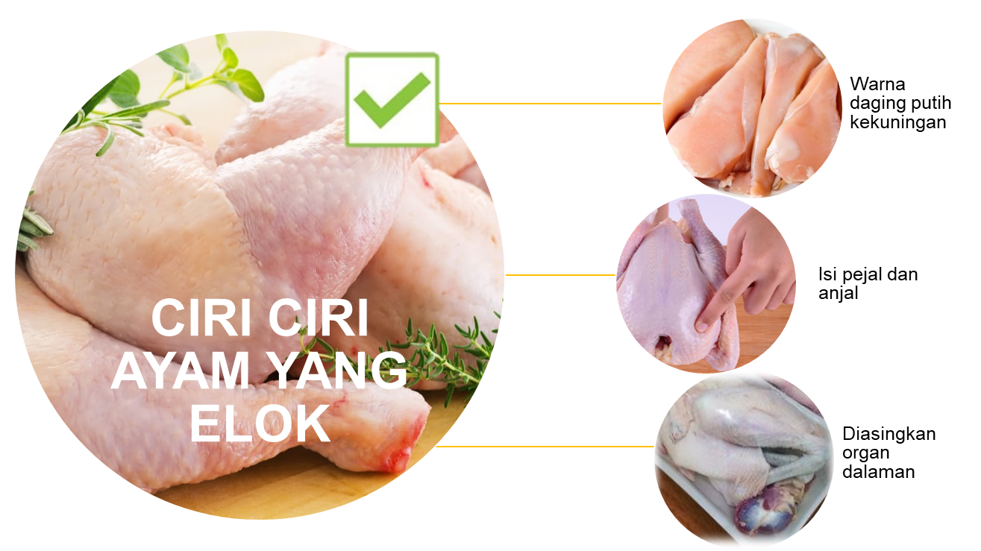

Slide 51

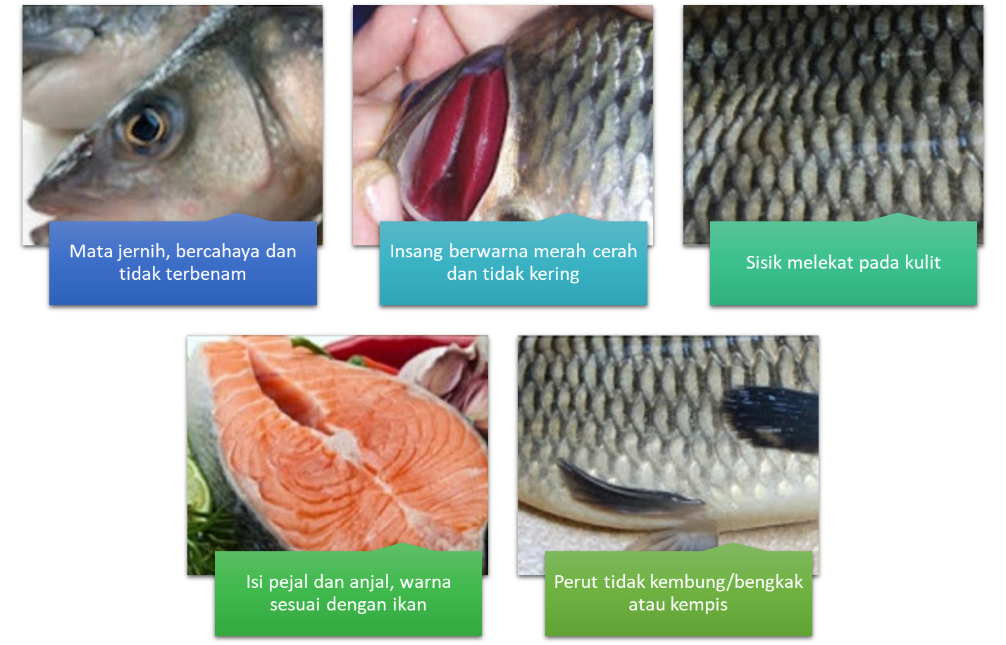
CIRI CIRI IKAN YANG BAIK

Slide 52
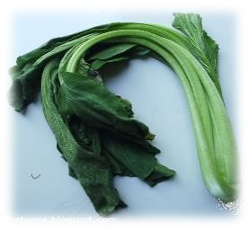
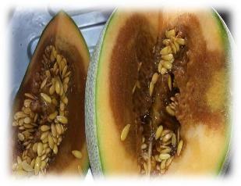
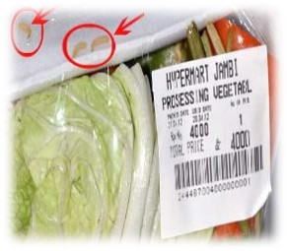
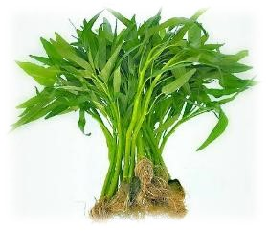
SAYUR-SAYURAN DAN BUAH-BUAHAN
Tidak layu dan kering
Tidak berubah warna
atau berbau busuk
Name Here
Designer
Segar, bebas dari serangga dan penyakit.
Akar telah dipotong dan bebas daripada kotoran
dan tanah.

Slide 53
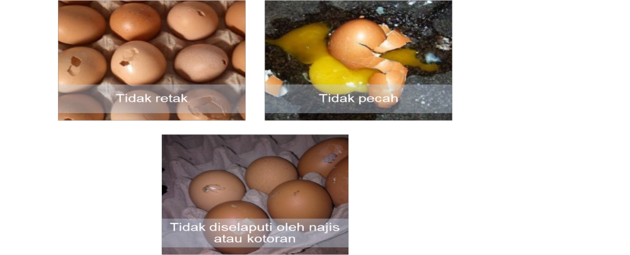
TELUR
Telur hendaklah dicuci dengan sempurna sebelum menggunakannya untuk mengelakkan najis mencemarkan makanan (pencemaran silang)

Slide 54
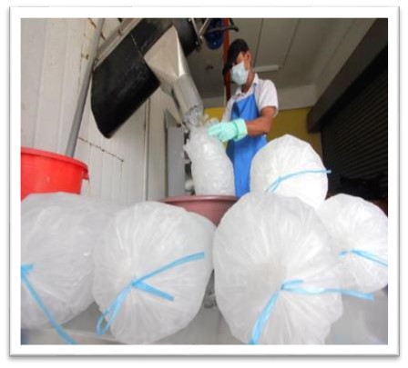
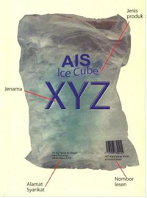

Ais hendaklah disimpan secara berasingan daripada bahan mentah lain untuk mengelakkan pencemaran silang
Pastikan membeli ais didalam paket ini kerana ais yang dijual secara timbang dikhuatiri pencemaran ais adalah tinggi
Dapatkan dari pembekal yang berlesen dengan KKM
http://fsq.moh.gov.my
AIS

Slide 55
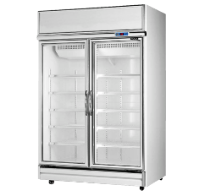



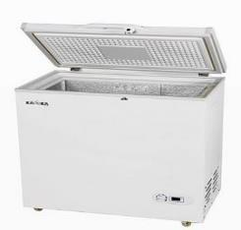
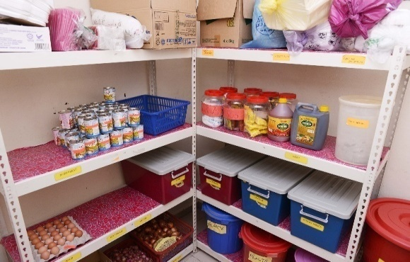
Penyimpanan Bahan Mentah
01
03
Pengudaraan yang baik, pencahayaan yang mencukupi dan dinding yang sentiasa kering
Suhu ≤ -18°C.
SEJUK BEKU
SEJUK DINGIN
KERING
Suhu 0°C hingga 4°C.
02

Slide 56
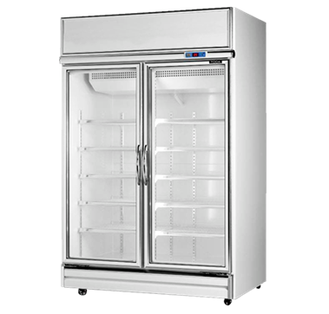


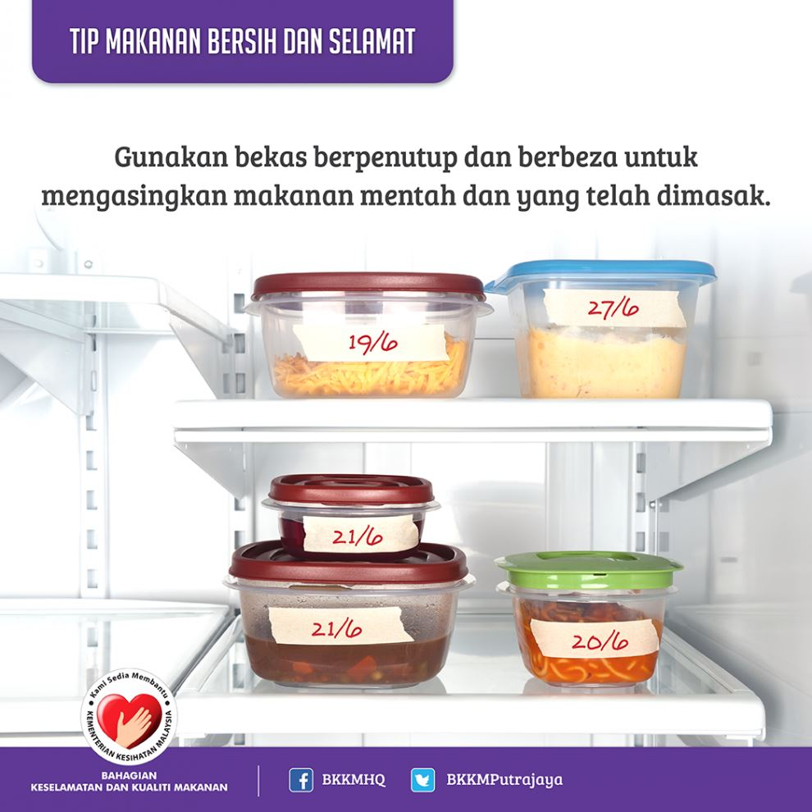
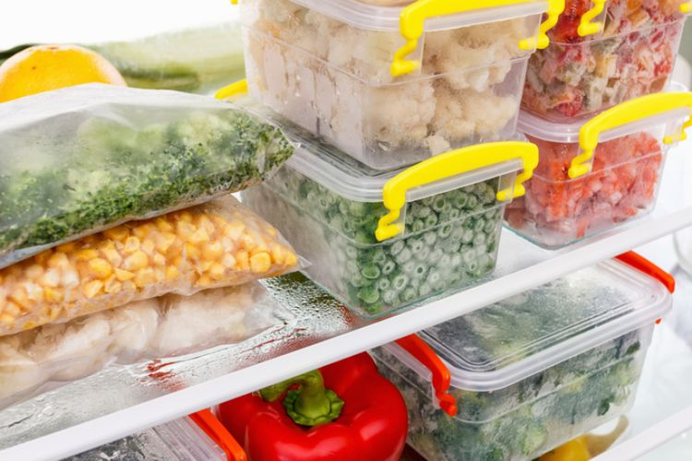
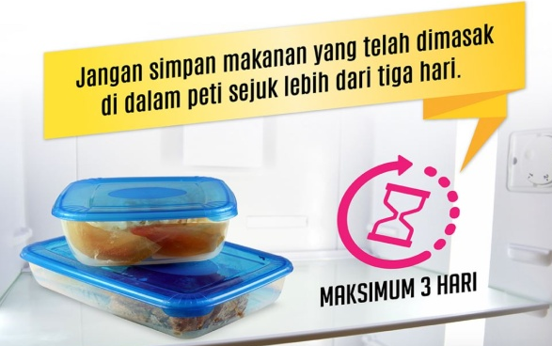

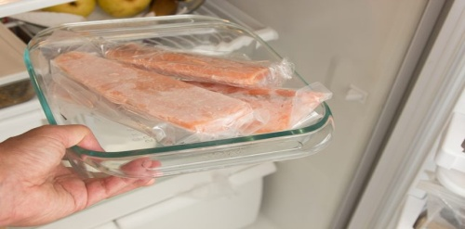

Pastikan sayur dan buah yang telah dibersihkan dan dipotong disimpan dalam ruang sejuk dingin pada suhu <10°C.
Sayuran dan buah-buahan perlu dibasuh, dikeringkan dan kemudian disimpan di ruang bekas sayur
Gunakan bekas berpenutup , berbeza dan berlabel untuk mengasingkan makanan mentah dan yang telah dimasak
Produk tenusu, bahan ramuan dikisar, tauhu dan makanan mudah rosak disimpan pada suhu 0-4°C
Letakkan makanan mentah yang menitis dalam bekas bertutup yang sesuai dan letakkan di tingkat bawah dalam ruangan pendingin

Slide 57
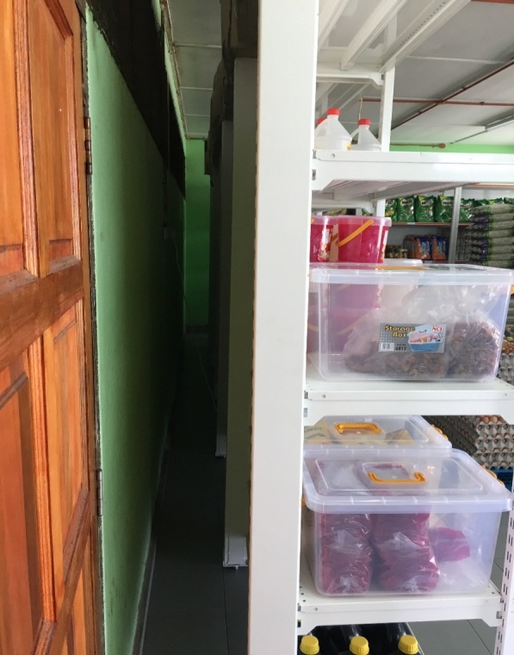
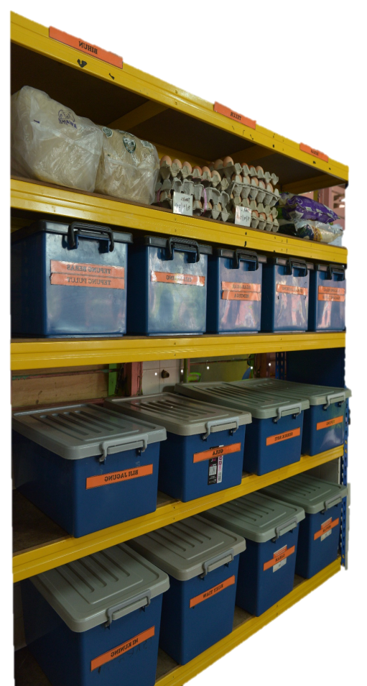



Penyimpanan Kering
Memudahkan aktiviti pembersihan
Mengelakkan pembiakan makhluk perosak
Rak perlu dijarakkan 15 cm dari dinding dan 20 cm dari lantai
Labelkan bekas penyimpanan makanan beserta tarikh penerimaan dan tarikh luput
Makanan seperti beras, kacang ,tepung dan rempah ratus disimpan di dalam bekas kedap udara
Jarak dari dinding
Mengamalkan sistem First In First Out (FIFO)
FIFO
Terima
A
Keluar
A
B
B
B
A
C
C
C
Barang baru terima
IN
Barang Lama dikeluarkan
OUT
20 cm
Bekas yang mengandungi makanan tidak diletakkan di atas lantai

Slide 58



Penyimpanan
Peralatan/Perkakas & Bahan Pencuci
Simpan semua peralatan atau perkakas di tempat yang sesuai dan bersih.
01
02
Peralatan dapur yang tidak digunakan perlu dikeluarkan dari premis makanan.
Tempat atau ruang khusus perlu disediakan bagi penyimpanan bahan dan alatan mencuci dan terasing daripada tempat penyediaan dan simpanan makanan
03

Slide 59
ELEMEN 6
KAWALAN PROSES

Slide 60




CARA UNTUK
MENYAHBEKU
Daging / Ayam / Ikan (mentah) sejuk
beku perlu di nyahbeku dengan
sempurna untuk
mengelakkan pertumbuhan bakteria
Peti Sejuk Dingin:
Alir Mengalir:
  Simpan dalam peti sejuk dingin (-1 ºC hingga 10ºC) semalaman. Pastikan titisan air / darah (drip)
  dialirkan keluar.
Masukkan bahan mentah dalam bekas rendam dan letak di bawah air paip yang mengalir tidak lebih 2 jam

Slide 61













Proses Memasak
Proses memasak merupakan proses yang kritikal dalam perkhidmatan makanan untuk menghasilkan makanan yang selamat dan berkualiti. Panduan keselamatan seperti di bawah hendaklah dipatuhi.
Menggoreng & Merebus
Pastikan minyak/air rebusan mencapai suhu lebih 80ºC
Pastikan bahan mentah terendam sepenuhnya di dalam minyak/air rebusan
Pastikan bahagian tengah ayam/daging/ikan masak dengan sempurna iaitu tiada darah

Slide 62
Dihidang pada suhu bilik tidak lebih 4 jam dari ia siap dimasak.
Pastikan suhu tidak kurang 60°C (gunakan probe thermometer untuk bacaan suhu
Makanan perlu ditutup sebelum dan semasa hidangan
PENGHIDANGAN
Gunakan perkakasan yang bersih untuk penghidangan seperti penyepit atau sudu.
Tidak boleh menggunakan penyepit, senduk atau sudu yang sama bagi makanan bagi makanan yang berlainan.
Tidak menggunakan tangan secara langsung dalam mengendalikan makanan yang dihidangkan.
Makanan yang dihidangkan perlu dilindungi daripada sebarang pencemaran di persekitaran yang terkawal.
Tidak boleh disusun makanan tanpa pelindung secara bertindan.
Makanan panas perlu dihidang panas dan makanan sejuk perlu dihidangkan sejuk.
Bagi makanan yang dibungkus perlu
sediakan Label Panduan Makan pada
bungkusan makanan.
Jika suhu makanan kurang 60°C
Dilupuskan
    Troli Makanan, Ruang Troli dan Pencuci Troli (Food Trolley, Trolley Bay and Trolley Wash
    Troli Makanan (Food Trolley)
Hendaklah diperbuat dari bahan tahan karat, kalis air dan mudah diselenggarakan.
Hendaklah sentiasa bersih.
Tidak digunakan troli mengangkut makanan dan troli mengangkut sampah.
Tarikh :
Makan sebelum : …………(am/pm)

Slide 63
KAWALAN PROSES MAKANAN SEDIA DIMAKAN
Menu | Kawalan Proses | Catatan
Sandwich Inti sardin/tuna | Bersihkan tin sardin/tuna. Basuh tangan. Masak sardin/tuna sehingga sempurna Letakkan di dalam bekas yang bersih Pakai plastik glove dan penutup mulut semasa penyediaan sandwich. Menggunakan pisau dan papan pemotong yang bersih. Balut bekas sandwich dengan plastik Dihidang pada suhu bilik tidak lebih 2 jam selepas penyediaan. | Sandwich perlu disimpan di dalam peti sejuk dingin (0-4°C) untuk mengawal pembiakan bakteria sekiranya dihidang melebihi 2 jam.

Slide 64
Carta alir proses
Masak nasi
Nyah beku (LK1)
Cara betul
Segera
Penyejukan (LK2)
Sedia ramuan
Goreng (LK3)
Suhu masak capai
Verifikasi
Simpan sementara (holding) (LK4)
Tempoh, suhu, Verifikasi
Hidang (LK5)
Tempoh, suhu, Verifikasi

Slide 65
ELEMEN 7
PERALATAN DAN PERKAKASAN DAPUR

Slide 66



Gunakan tuala, apron,mop dan kasut berasingan bagi setiap tugas, misalnya untuk mengelap perkakas/peralatan,
mengelap meja dan mengelap tangan anda.
Gunakan kod warna atau corak yang berbeza untuk membezakan penggunaan tuala, apron,mop dan kasut
tersebut.
Cuci selalu dengan air panas dan sabun.
KAWALAN PENCEMARAN SILANG
Tujuan penggunaan kod warna yang berbeza adalah untuk membezakan antara yang bersih dan kotor.
Jika tidak mampu, cukup hanya DITANDA berlainan untuk mudah dibezakan
Gunakan alat pencucian yang berasingan untuk membersihkan kawasan yang berlainan tahap kebersihan
MERAH
Kawasan kotor seperti tandas, lantai kawasan penerimaan bahan mentah
BIRU
Meja makan dan permukaan meja penyediaan makanan, lantai kawasan penyediaan makanan
HIJAU
Peralatan dan perkakasan
KUNING
Lantai kawasan pemprosesan, stor bahan mentah, bilik persalinan

Slide 67





Peralatan pencucian yang berlainan warna mengikut kawasan
Apron berasingan mengikut kod warna untuk kawasan yang berbeza
Pengasingan kasut bersih dan kasut kotor

Slide 68
ELEMEN 8
KAWALAN MAKHLUK PEROSAK

Slide 69


KAWALAN MAKHLUK PEROSAK
Memastikan tiada bukaan atau lubang pada premis makanan untuk mengelakkan kemasukan makhluk perosak.
Memastikan premis makanan sentiasa dalam keadaan bersih.
Memastikan longkang serta saliran tidak tersumbat dan dalam keadaan yang baik.
Memastikan tong sampah sentiasa bertutup dan diikat rapi.
Menggunakan perkhidmatan syarikat kawalan perosak bagi menguruskan sistem kawalan makhluk perosak dalam premis makanan.
Perkara | Diskripsi
Lokasi Penggunaan Peralatan | Perangkap lalat diletakkan di atas pintu masuk ke kawasan proses. Tidak boleh diletakkan berdekatan dengan tempat proses. Tempere
Kebersihan dan penyelenggaraan | Perangkap lalat perlu dibersihkan seminggu dua (2) kali atau setiap hari jika kotor. Perlu diselenggar setiap tahun.
Kekerapan pemeriksaan untuk verifikasi keberkesanan kawalan | Pemeriksaan dalaman setiap hari menggunakan Borang Pemantauan Kawalan Makhluk Perosak
Rekod Kawalan | Disimpan di dalam fail
CONTOH KAWALAN MAKHLUK PEROSAK :
Tampered Resistant Bait Station
(Perangkap tikus) diletakkan diluar premis
Perangkap lalat

Slide 70
Sekian
fin~*
whzh@moh.gov.my
fsq.moh.gov.my
012-2910384

